Slide 1

人工智能发展趋势深度解析
2026 版
作者：李某
演讲时间：2026-4-22
Notes:
大家好，欢迎参加本次关于人工智能发展趋势的深度解析。今天，我们将共同探讨2026年AI产业的最新动态和未来走向。本次报告将从市场、技术、产业、竞争和治理等多个维度，为您呈现一幅全面的AI发展图景。

Slide 2

目录 CONTENTS
01
全球市场概览
04
全球竞争格局分析
市场规模与增长预测 | 产业链上下游结构深度解析
全球大模型行业梯队格局全景图与区域发展差异对比
02
核心技术前沿与范式变革
05
挑战、风险与全球治理
世界模型(World Model) · AI Agent商用元年 · 多模态原生融合
技术发展核心挑战与欧盟《人工智能法案》的合规治理框架
03
产业应用深度落地
06
未来展望与战略建议
覆盖工业制造、医疗健康、金融科技、内容创作及具身智能领域
AI行业未来发展趋势洞察与企业关键战略布局方向
Notes:
本次报告将分为六个部分。首先，我们将概览全球AI市场的宏观态势；接着，深入探讨世界模型、AI Agent等核心技术前沿；然后，我们会展示AI在工业、医疗等关键产业的落地应用；之后，分析全球竞争格局；并讨论随之而来的挑战与治理；最后，对未来进行展望并提出战略建议。

Slide 3
01
目录一
Notes:
本次报告将分为六个部分。首先，我们将概览全球AI市场的宏观态势；接着，深入探讨世界模型、AI Agent等核心技术前沿；然后，我们会展示AI在工业、医疗等关键产业的落地应用；之后，分析全球竞争格局；并讨论随之而来的挑战与治理；最后，对未来进行展望并提出战略建议。

Slide 4





执行摘要：AI迈入“价值兑现”黄金周期
2026年，AI产业从技术革命全面转向产业革命，核心引擎是世界模型、AI Agent、多模态原生融合。
市场高速增长 · 规模爆发
全球竞争格局 · 高度集中
全球市场规模预计突破9000亿美元；
中国核心产业规模有望达到1.2万亿元。
呈现“一超多强”发展态势，核心技术研发与产业资本向头部企业高度集聚，技术壁垒与护城河持续加深。
技术范式变革 · 核心引擎
监管与治理 · 合规先行
世界模型：理解物理世界规律；AI Agent：自主“数字员工”；
多模态融合：统一感知处理能力成为行业标配。
全球AI监管框架与伦理准则日趋完善，合规性已成为企业可持续发展的必备条件与核心竞争力之一。
产业深度渗透 · 全维赋能
成为驱动变革的核心生产力，在工业、医疗、金融、创作等领域实现显著价值落地。
Notes:
首先来看执行摘要。2026年是AI产业的“价值兑现”元年。全球市场规模预计将达到9000亿美元，中国市场更是高速增长。技术上，世界模型、AI Agent和多模态融合成为三大核心引擎。AI不再是辅助工具，而是真正深入到各行各业的核心生产力。同时，全球竞争格局高度集中，监管也成为不可忽视的关键议题。

Slide 5
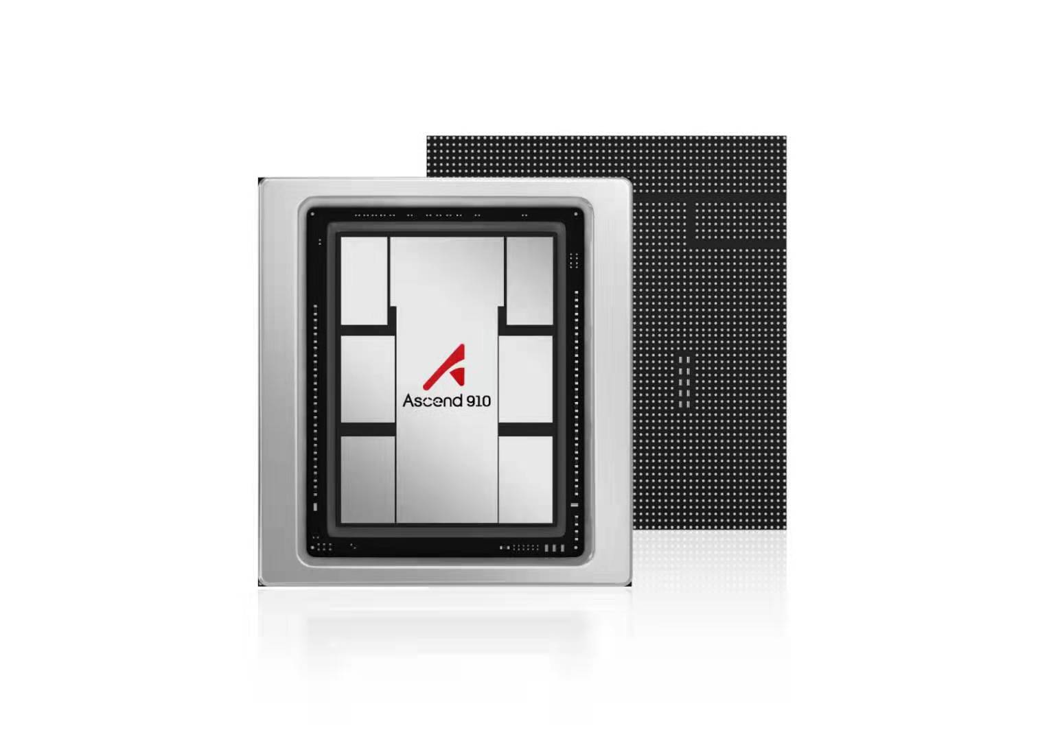
01 全球市场概览：产业链结构解析
中游技术层 · AI的“大脑”
下游应用层 · AI的“手脚”
上游基础层 · AI的“水电煤”
基座模型：形成“通用大模型 + 垂直专家模型”的成熟生态格局。
落地衔接：通过模型微调、轻量化部署与Agent开发，打通技术落地的“最后一公里”。
企业赛道：聚焦智能制造、金融科技等，核心价值在于实现业务的降本增效。
民生场景：AI教育、医疗、文娱全面爆发，正在深刻重构大众的生活方式。
算力：2026年全球AI芯片规模破800亿美元，国产份额升至50%。
数据：高质量数据为核心壁垒，合成数据成训练核心来源。
软件：依托PyTorch等框架与MLOps工具链构建基础。
Notes:
AI产业链已形成完整架构。上游基础层是AI的“水电煤”，包括算力、数据和软件，其中国产AI芯片实现了关键突破。中游技术层是AI的“大脑”，以预训练大模型为核心。下游应用层则是AI的“手脚”，深入企业级和民生场景，创造实际价值。

Slide 6


感谢聆听
THANKS FOR LISTENING
Notes:
我的报告到此结束，感谢大家的聆听。希望今天的分享能为大家带来一些启发。谢谢！

